Slide 1
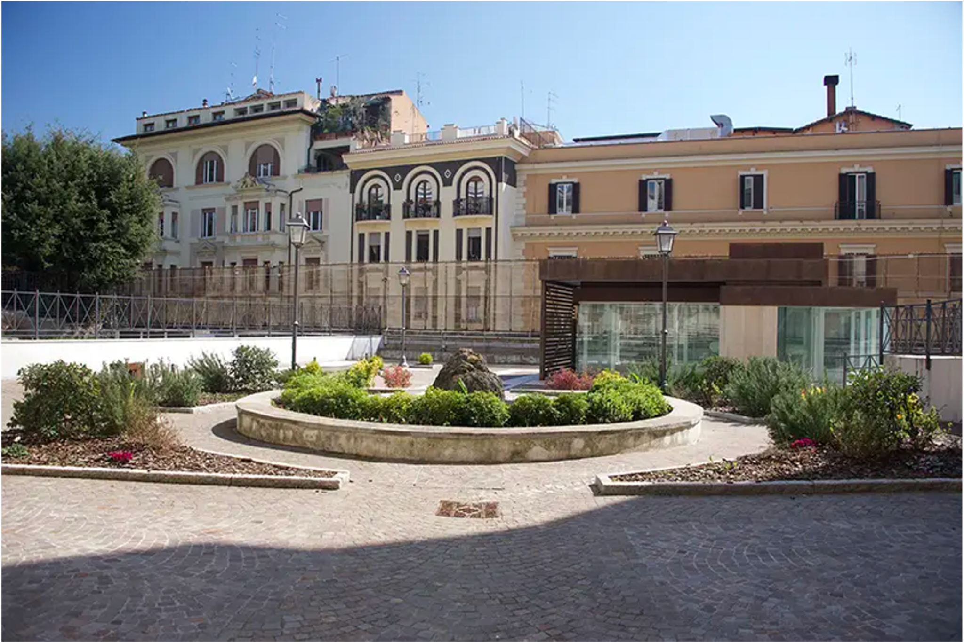



Prospettive di Machine Learning
per il progetto EEE
Simone Manti, INFN-LNF

Slide 2
Agenda
Machine Learning
Machine Learning per EEE:
  Unsupervised
  Supervised
POLAR e LLM

Slide 3
Agenda
Machine Learning
Machine Learning per EEE:
  Unsupervised
  Supervised
POLAR e LLM

Slide 4
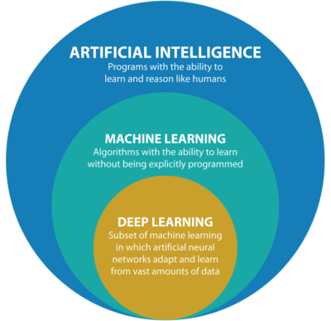
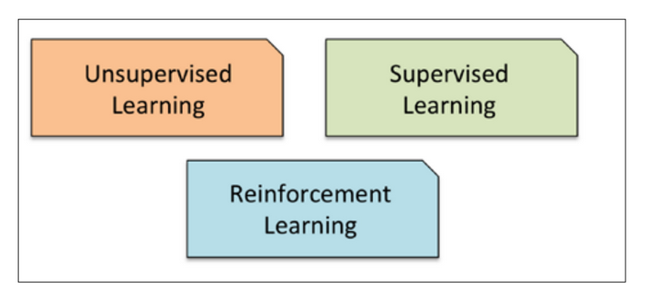
Tipologie di Machine Learning
Raschka, Sebastian, and Vahid Mirjalili. Python machine learning: Machine learning and deep learning with Python, scikit-learn, and TensorFlow 2. Packt publishing ltd, 2019.

Slide 5
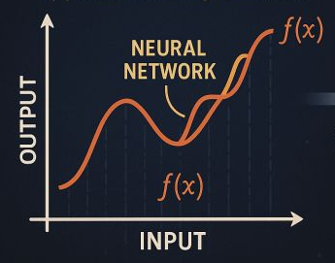

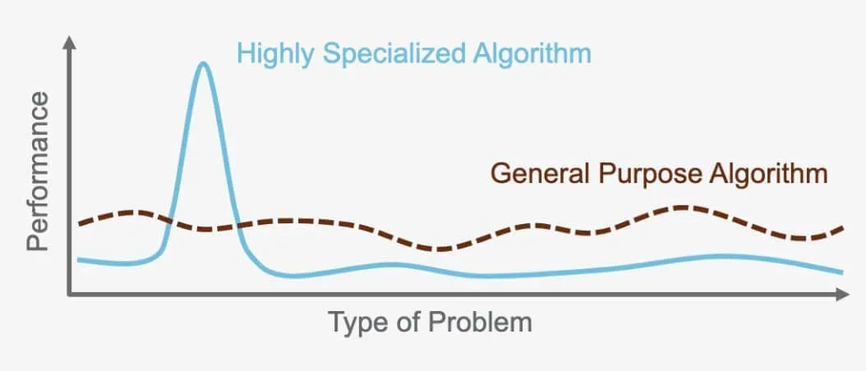
Universal Approximation Theorem
Machine Learning impara la funzione f(X)
Raschka, Sebastian, and Vahid Mirjalili. Python machine learning: Machine learning and deep learning with Python, scikit-learn, and TensorFlow 2. Packt publishing ltd, 2019.

Slide 6
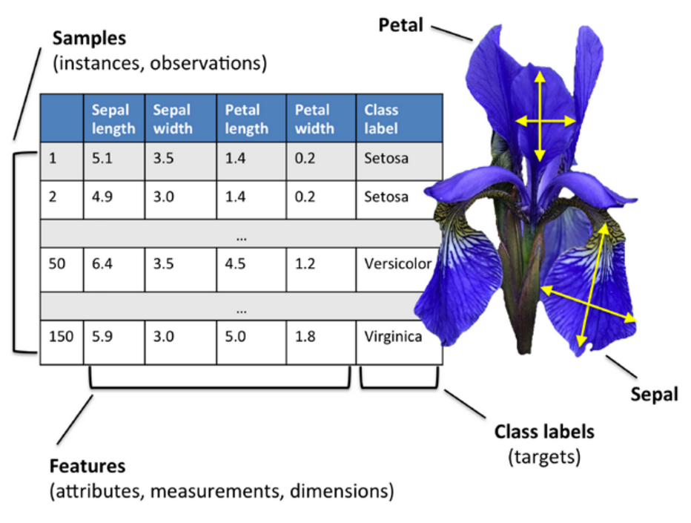
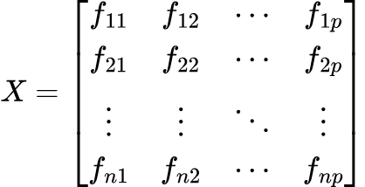
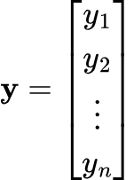
Costruzione della matrice delle feature
Matrice delle Features
Vettore Label
Raschka, Sebastian, and Vahid Mirjalili. Python machine learning: Machine learning and deep learning with Python, scikit-learn, and TensorFlow 2. Packt publishing ltd, 2019.

Slide 7
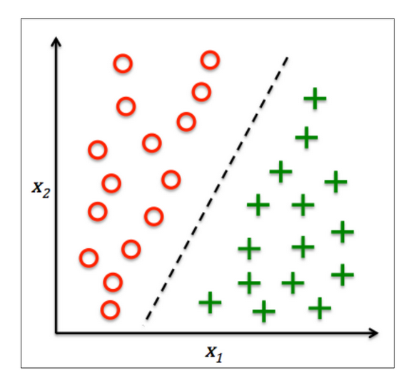
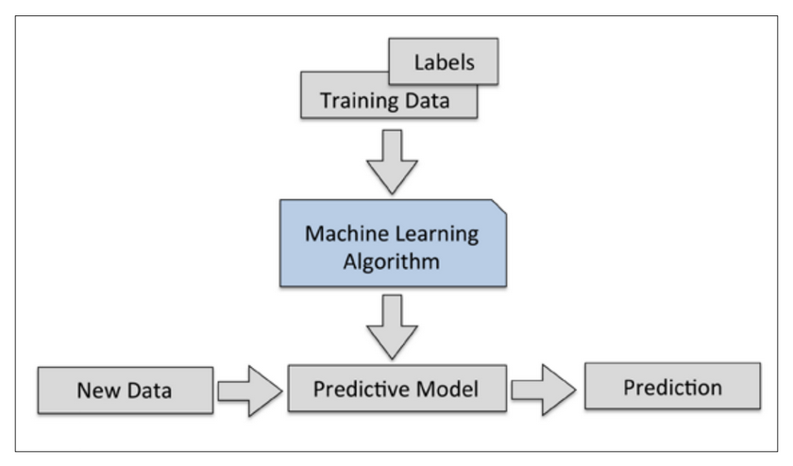
Predizione e classificazione
Raschka, Sebastian, and Vahid Mirjalili. Python machine learning: Machine learning and deep learning with Python, scikit-learn, and TensorFlow 2. Packt publishing ltd, 2019.

Slide 8
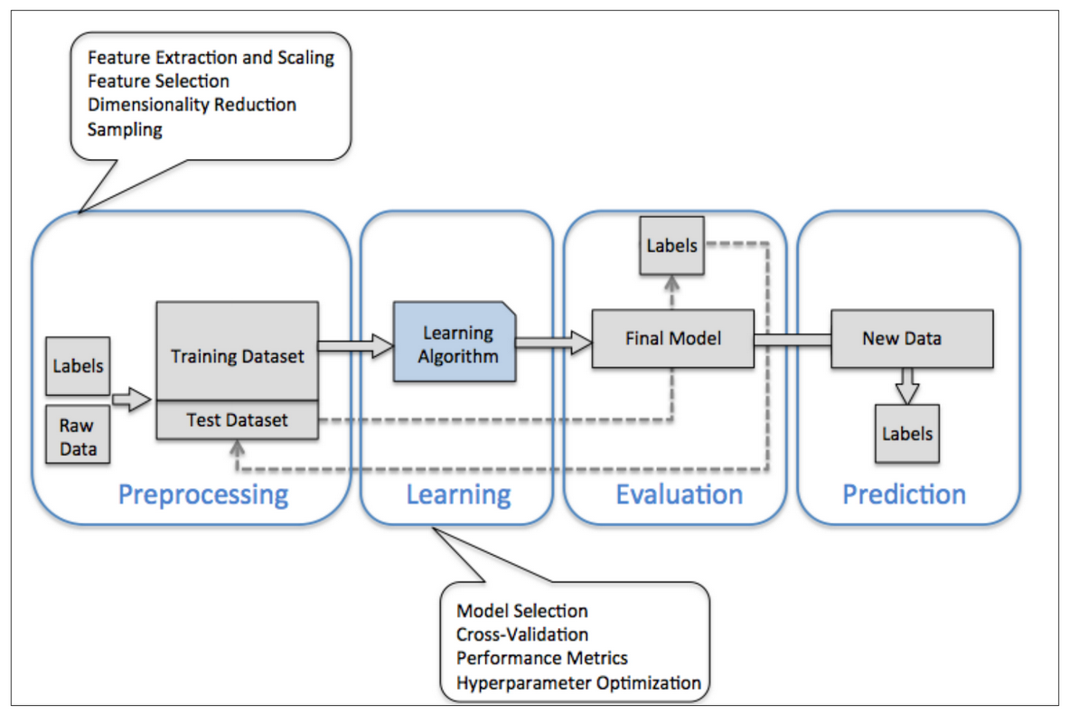
Workflow di un modello di Machine Learning

Slide 9
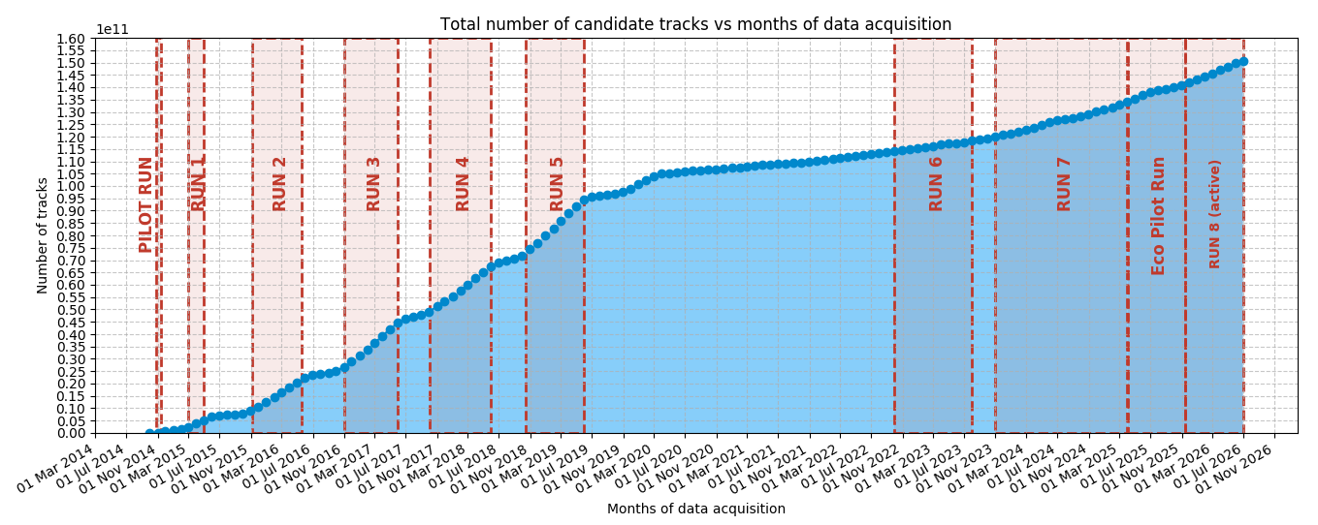
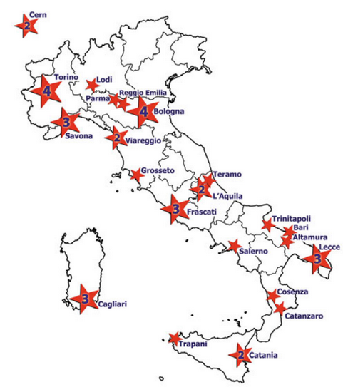
Opportunità per il progetto EEE
Ad oggi il database di EEE contiene tracce (χ² < 10) per 150504519510 eventi (10¹¹)
Potenziale per applicazioni di Machine Learning
Esempio: Miglioramento della selezione degli eventi (χ²), ma non solo!

Slide 10
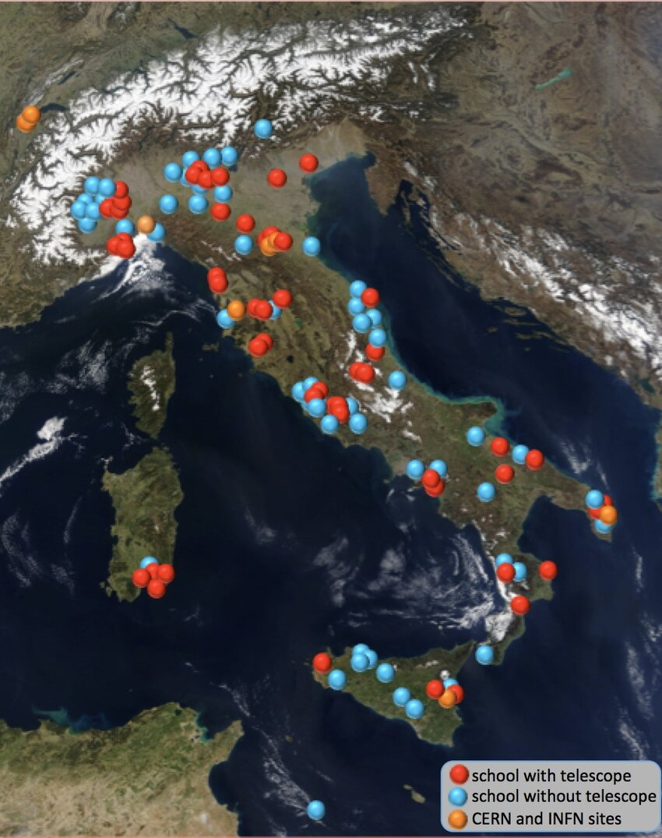
Perché il Machine Learning in EEE?
EEE OGGI:
60+ telescopi MRPC distribuiti su scala nazionale + POLA-R
Risoluzione temporale ~200 ps
Decine di miliardi di tracce ricostruite
Flusso continuo di dati verso CNAF
Problema:
Analisi basata su selezioni tradizionali: χ², tagli fissi,...
Enorme potenziale nei dati ancora non sfruttato
Conoscenza distribuita in paper, note interne, log,...
Domanda:
Possiamo aumentare sensibilità, qualità analisi e impatto scientifico usando AI?

Slide 11
Agenda
Machine Learning
Machine Learning per EEE:
  Unsupervised
  Supervised
POLAR e LLM

Slide 12
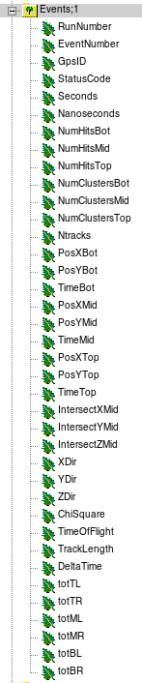
Definizione matrice delle features
Quali Features nella Matrice X?
Come definire le righe della matrice:
  Ntracks=1 Singoli Eventi
  Ntracks>1 Tracce
Label y=χ2

Slide 13
Features dal file DST
Hits: NumHitBot, NumHitMid, NumHitTop
Cluster: NumclusterBot, NumclusterMid, NumclusterTop
Spaziali:
  PosXBot,PosYBot,PosXMid,PosYMid,PosXTop,PosYTop
  IntersectXMid, IntersectYMid, IntersectZMid
Temporali: Time of Flight
TOTL: totTL,totTR,totML,totMR,totBL,totBR

Slide 14



Features derivate
Velocity
Time Consistency
Residuals Calculated
Theta Zenith
TOT Asymmetry

Slide 15
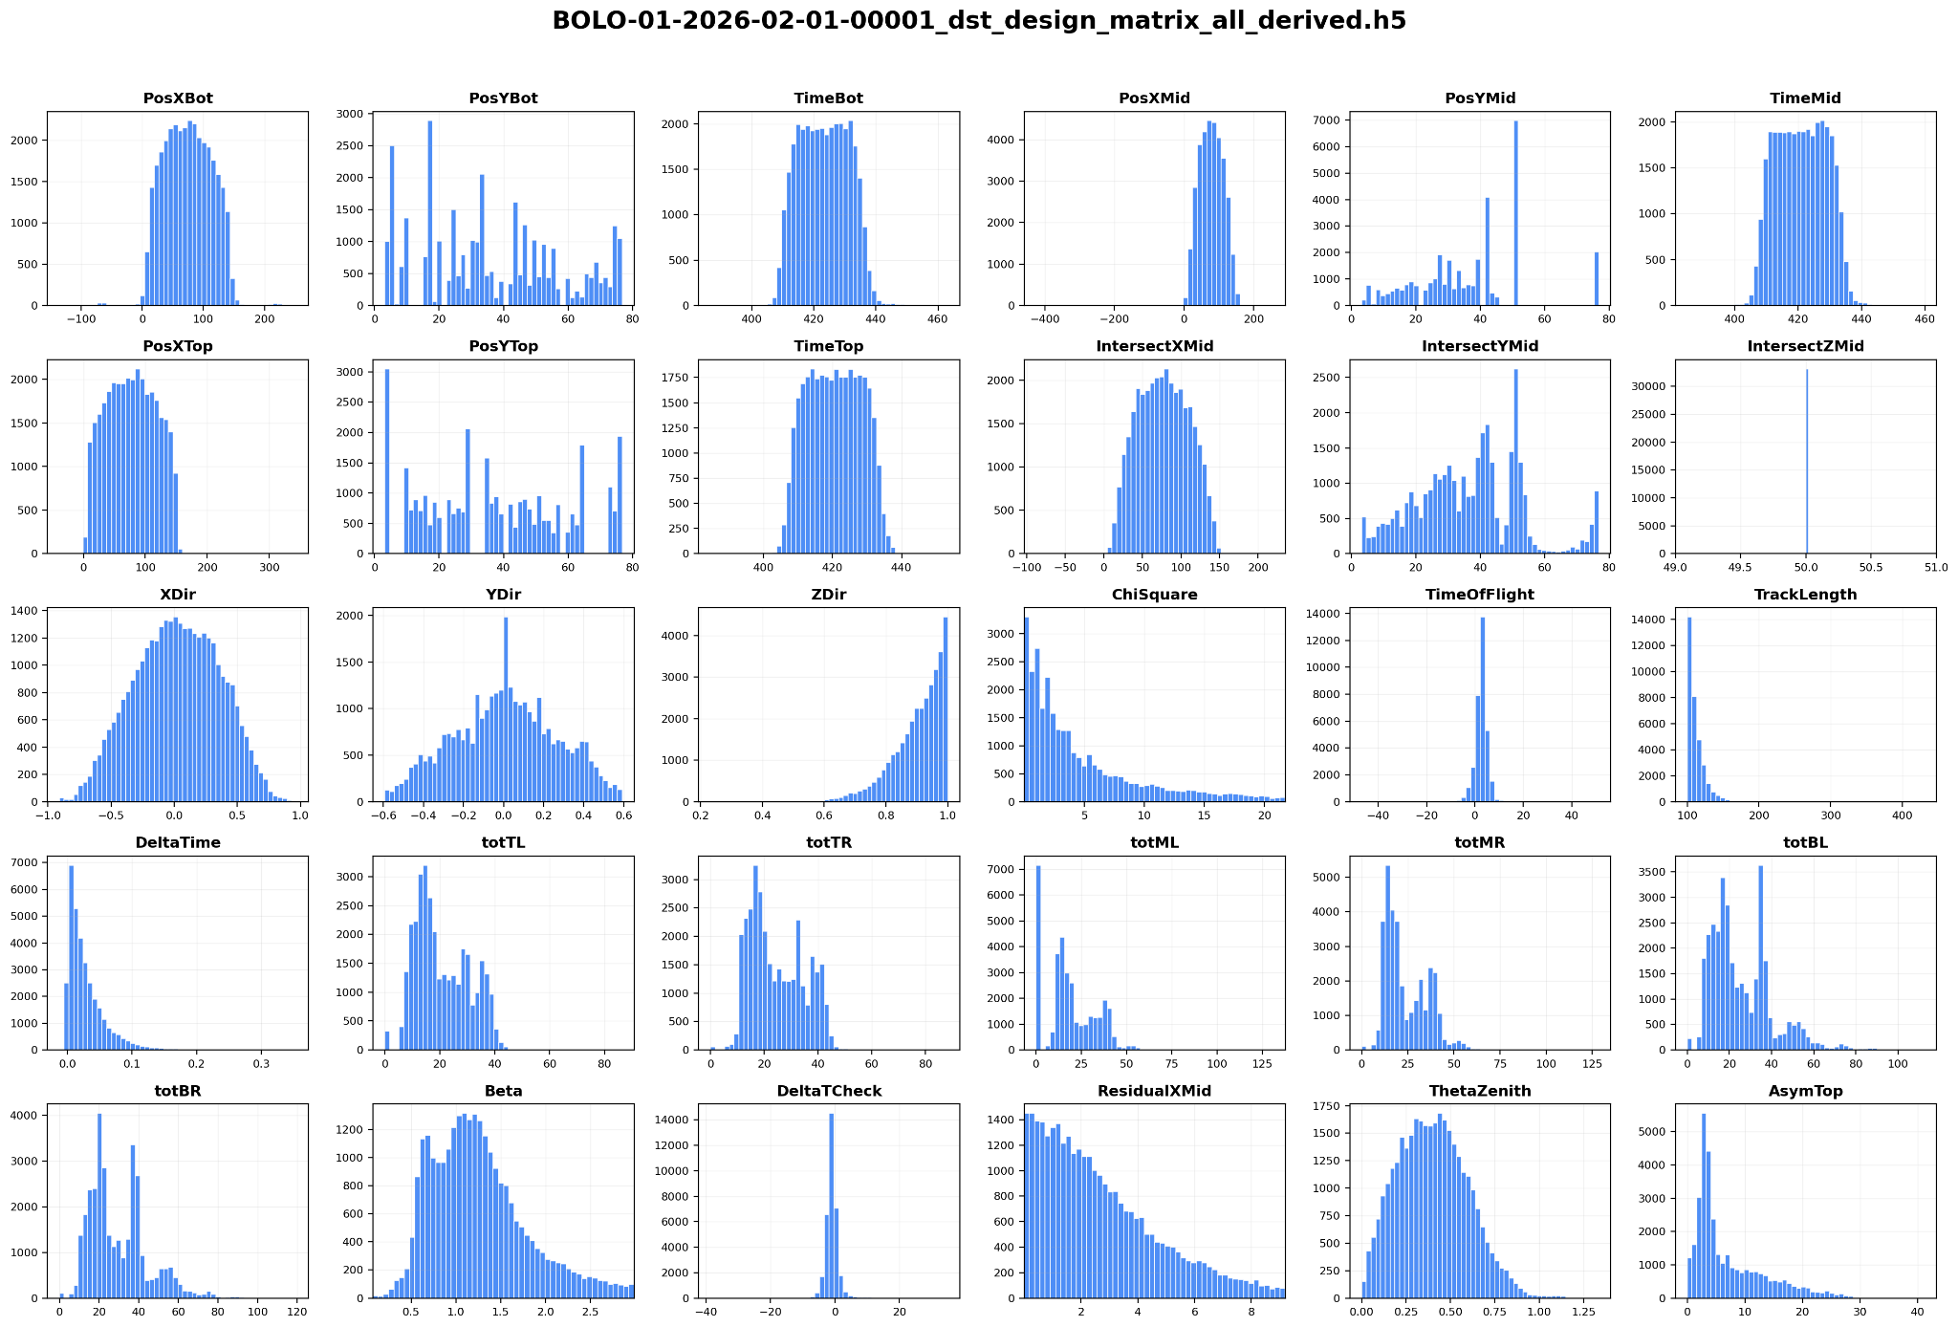
Ingegneria delle Features
25 Standard
+
5 Derivate

Slide 16
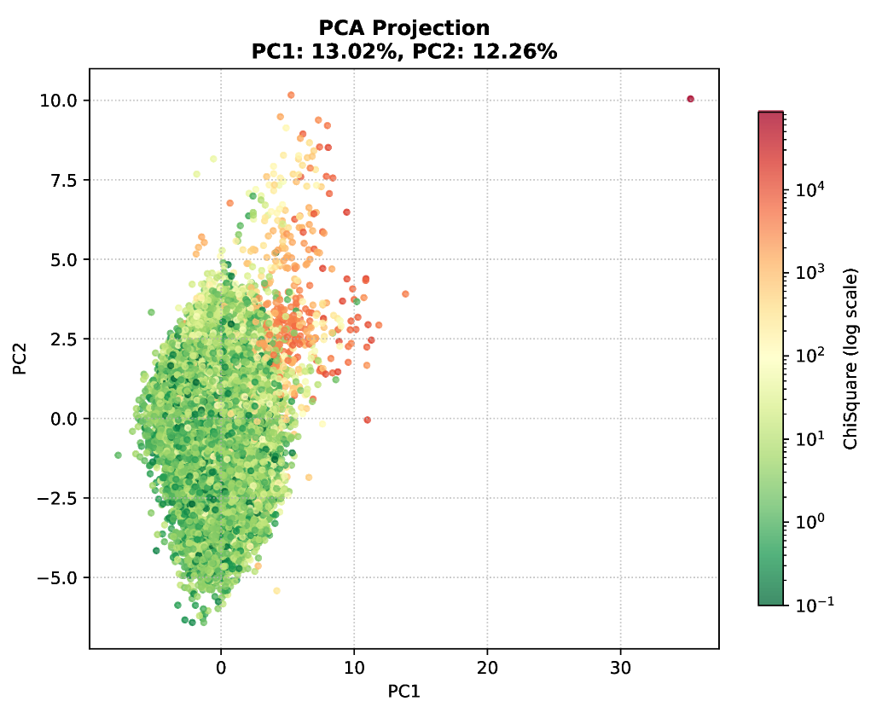
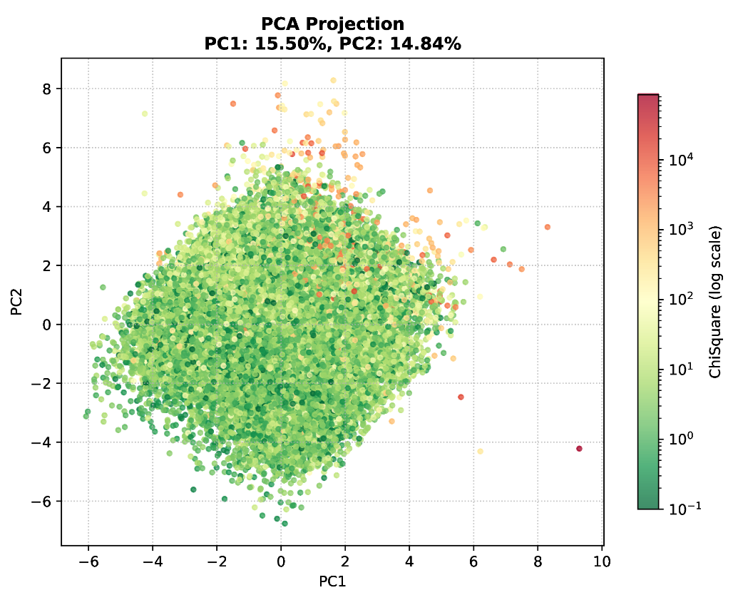
Analisi a Componenti Principali (PCA) delle features
PCA per ridurre la dimensionalità’ di X, da nfeatures a 2 colonne

Slide 17
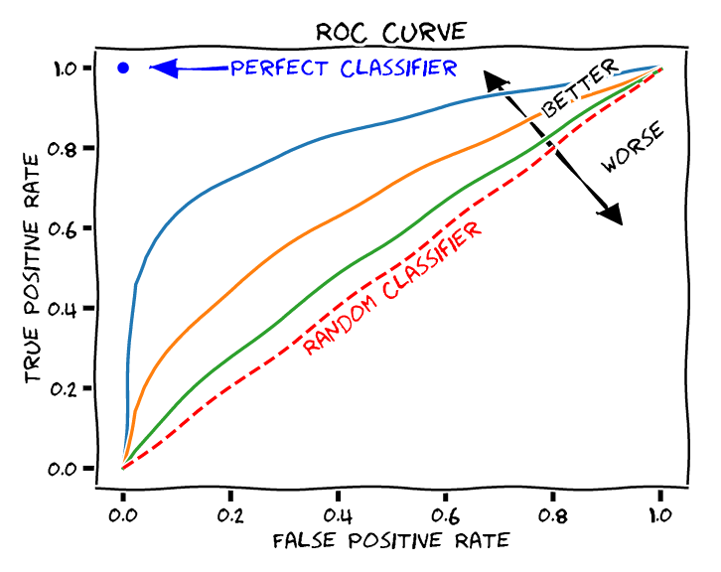
Training ML per importanza delle features
Modello ML impara il χ² dalla features per capire importanza delle features
Performance classificatore? Curva di ROC e AUC
Outcome Type | Prediction | Reality
True Positive (TP) | Anomaly | Anomaly
True Negative (TN) | Normal | Normal
False Positive (FP) | Anomaly | Normal
False Negative (FN) | Normal | Anomaly
TPR = TP / (TP + FN)
FPR = FP / (FP + TN)
AUC: area sotto la curva
Classificatore perfetto AUC=1

Slide 18
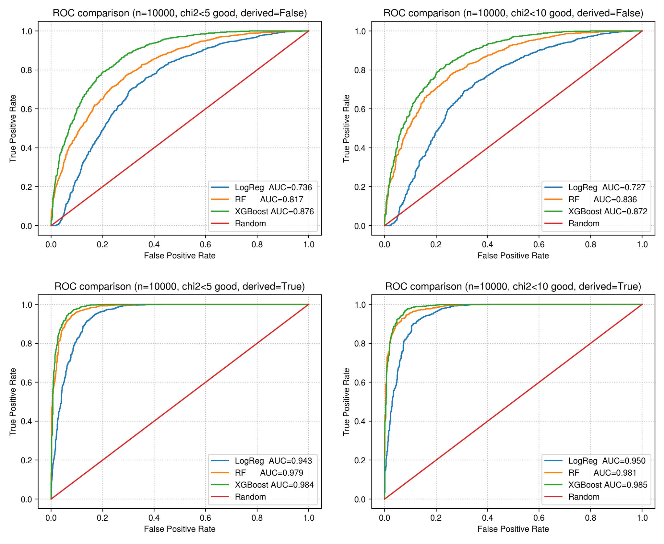
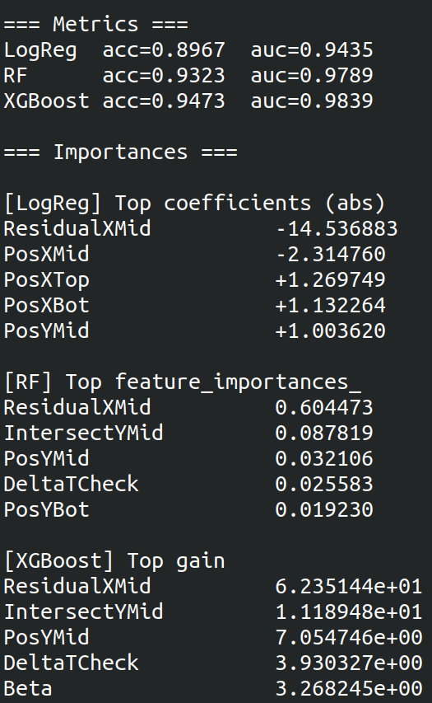
Features Learning

Slide 19
Agenda
Machine Learning
Machine Learning per EEE:
  Unsupervised
  Supervised
POLAR e LLM

Slide 20
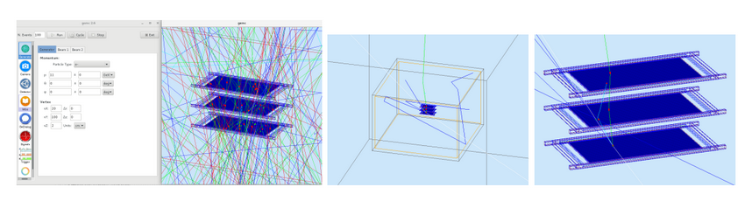
Unsupervised ML per EEE con Monte Carlo
Supervised utile per capire dati e importanza delle features
Per sfruttare al massimo il ML però servono delle labels
Ottenere labels dalla simulazioni Monte Carlo (GEANT4) di EEE:
Parametrizzazioni Monte Carlo:
  Gaisser-like
  CORSIKA
Mandaglio, G., et al. "MRPC Telescope Simulation for the Extreme Energy Events Experiment." Journal of Physics: Conference Series. Vol. 1561. No. 1. IOP Publishing, 2020.

Slide 21
Supervised ML per EEE con Monte Carlo
Catena di simulazione MC:
  MC: verità
  Hit: interazione nei piani MRPC
  Digit: Digitalizzazione elettronica
  DST: Data Summary Tree
Constraint nella catena MC:
  Temporal
  Temporal resolution
  Spatial Longitudinal
  Spatial Transversal
DST
Digit
Hits
MC

Slide 22
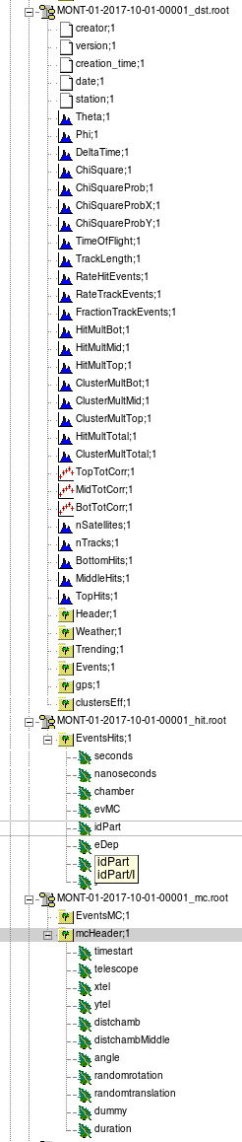
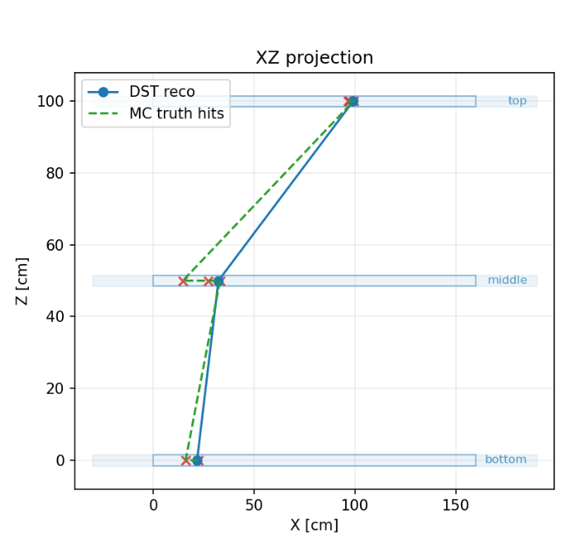
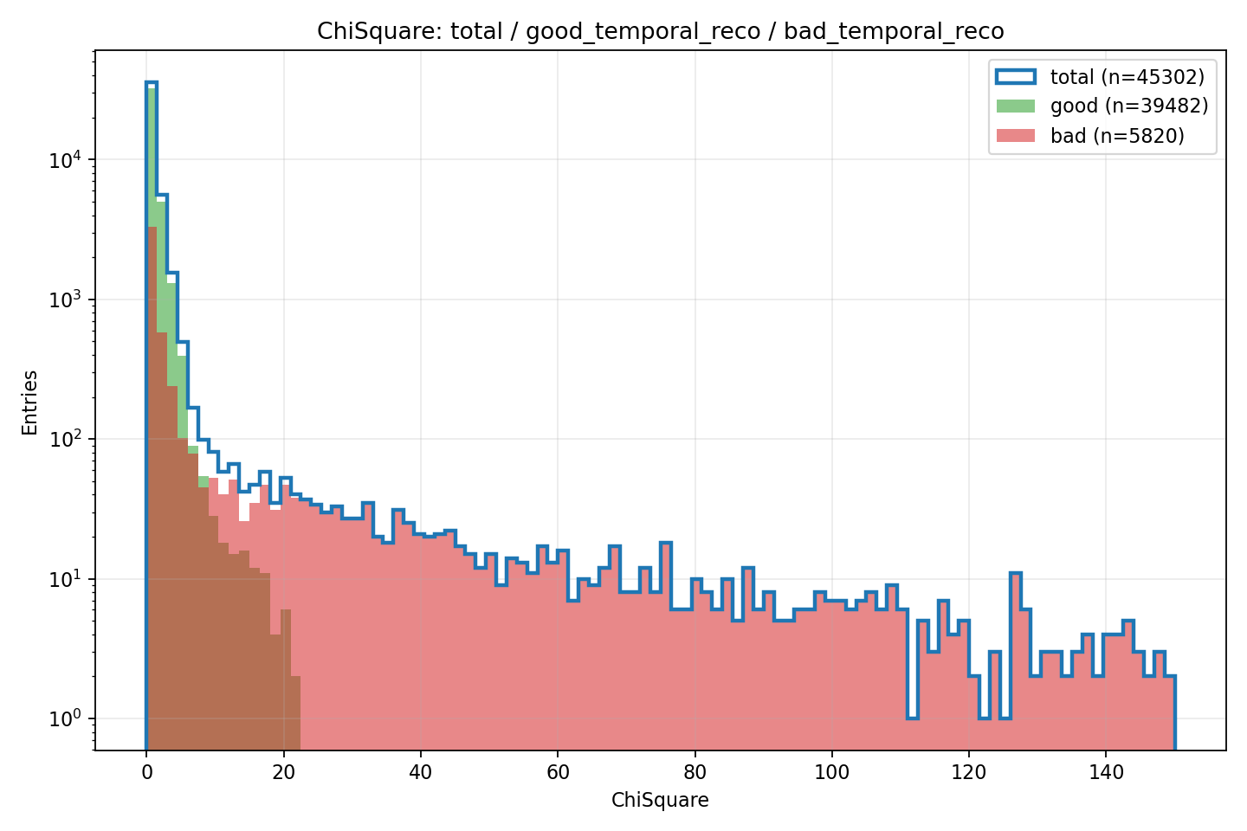
ML per EEE con Monte Carlo
DST
Digit
Hits
MC

Slide 23
Agenda
Machine Learning
Machine Learning per EEE:
  Unsupervised
  Supervised
POLAR e LLM

Slide 24
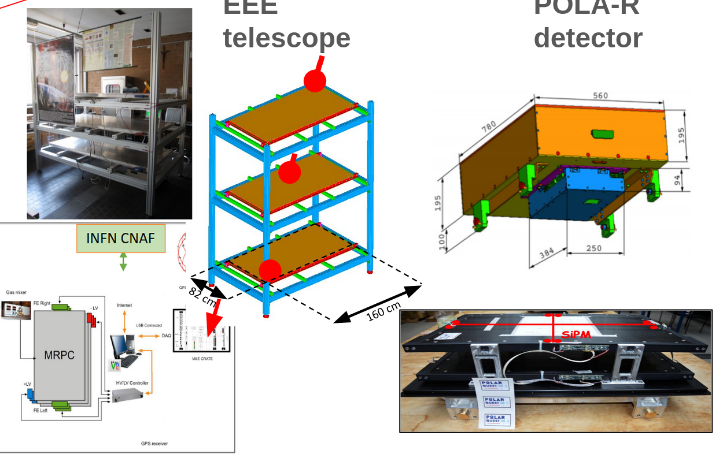
Machine Learning per POLA-R
Non ML su tracce ma aumentare efficienza con correlazione soglie tra SiPM
Prossimo talk F. Noferini

Slide 25
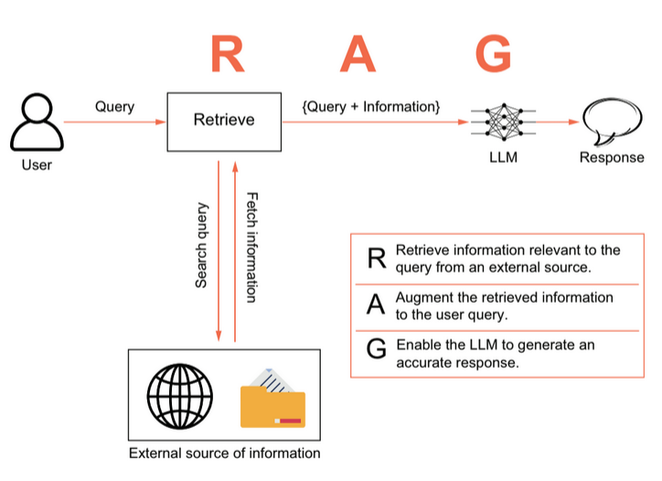
Large Language Models per EEE
Obiettivo
Valorizzare dati, documentazione e know-how distribuiti nella collaborazione EEE tramite LLM integrati con RAG.
Dati integrabili
Plot di controllo e DQM
Log di run
Summary automatici di qualità
Informazioni operative quasi real-time
Articoli e documentazione EEE
Manuali, procedure, meeting notes
Retrieval Augmented Generation
Applicazioni concrete
Debug assistito dei telescopi
Analisi automatizzata di correlazioni tra eventi
Generazione di report di run
Supporto a studenti e nuovi membri
Interrogazione intelligente degli articoli EEE

Slide 26
Agenda
Machine Learning
Machine Learning per EEE:
  Unsupervised
  Supervised
POLAR e LLM

